Slide 1
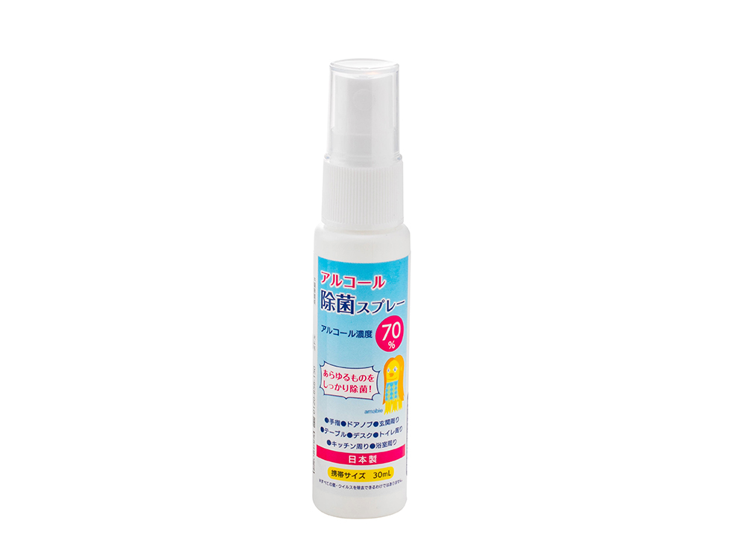
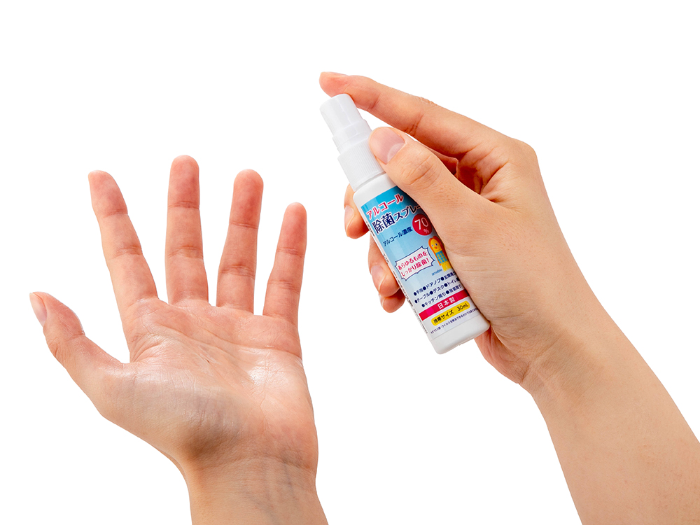
オリジナルラベルアルコール除菌スプレー30mL
オリジナルラベルのアルコール除菌スプレー
500本から
オリジナルフルカラーラベル貼り アルコール濃度78% 持ち運びに便利なポケットサイズ！ ※最小ロット500本～で250本単位のカートン発注条件で送料は弊社負担となります。 ※すべての菌・ウイルスを除去できるわけではありません。
品 番 org453 サイズ 約Φ23×115mm 材 質 アルコール（エタノール）78%/精製水 印 刷 フルカラーラベル 生産国 本体・ラベル：日本/ボトル容器：中国
校了後約15日～

